Slide 1
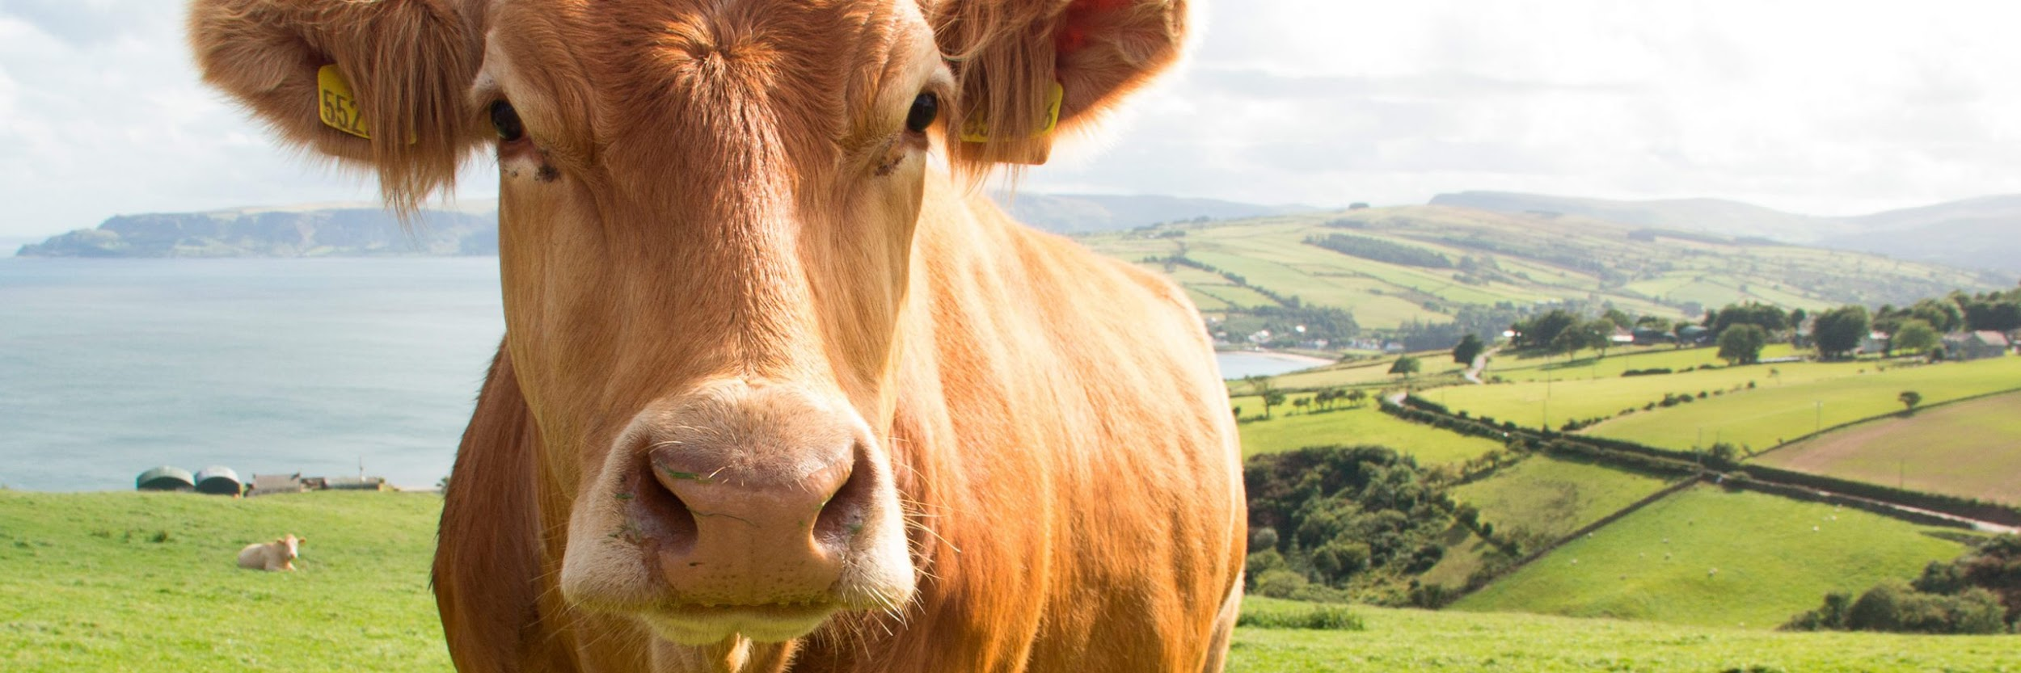

Algoritmos para la compresión de imágenes en la ganadería de presición

Slide 2

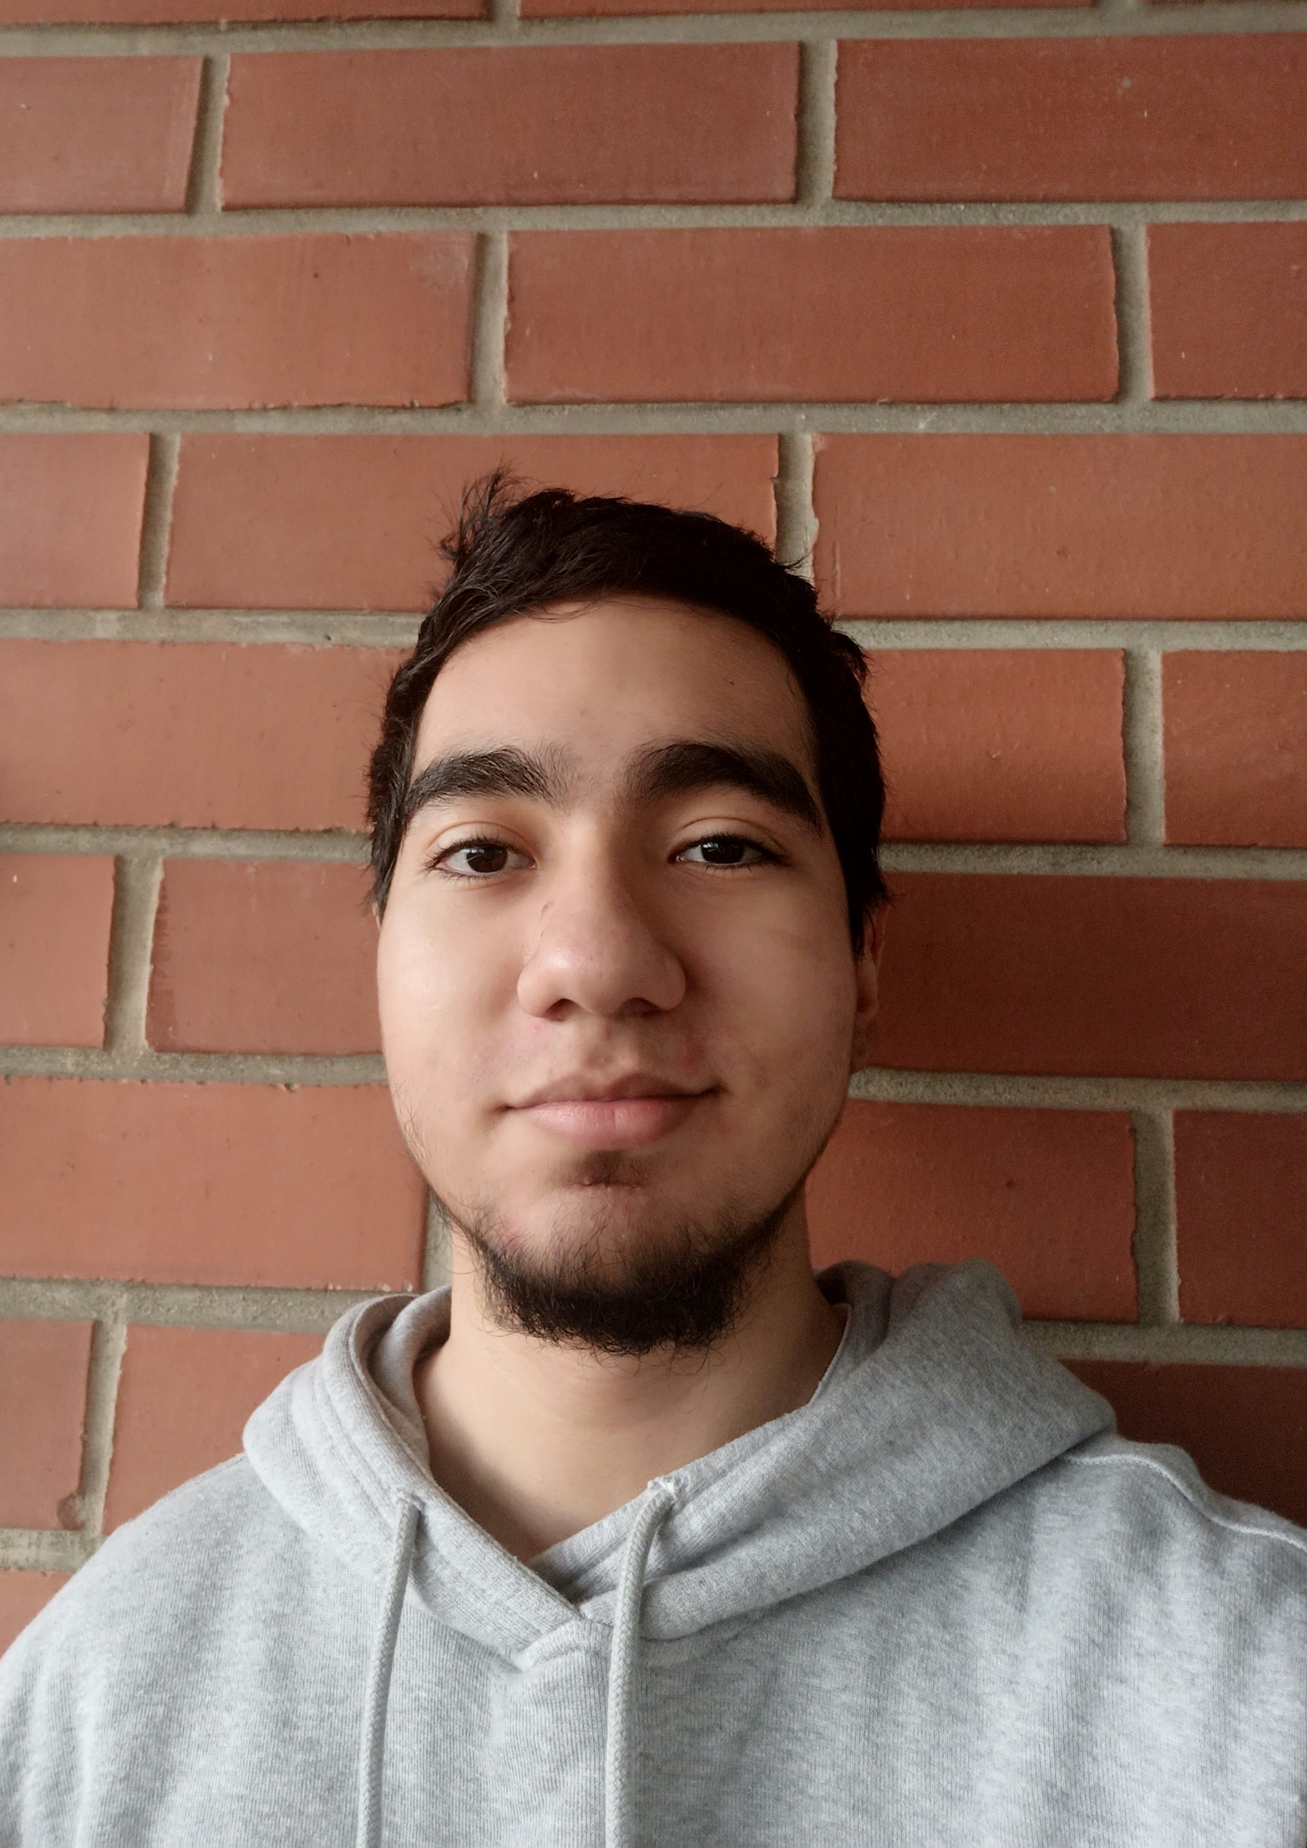
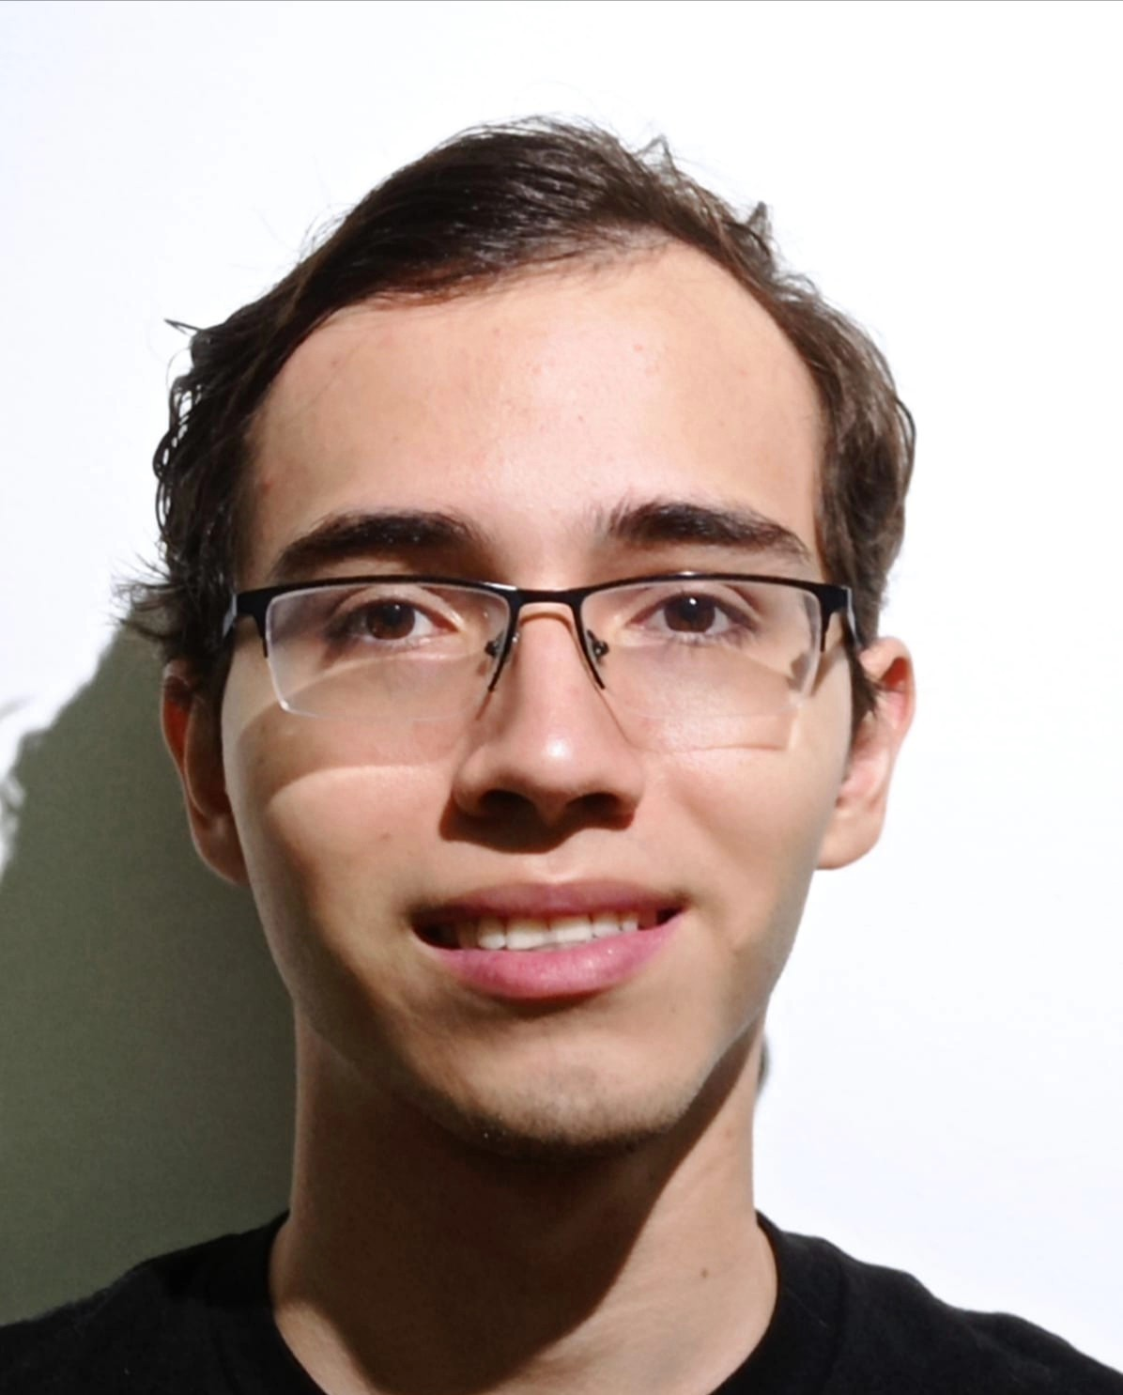
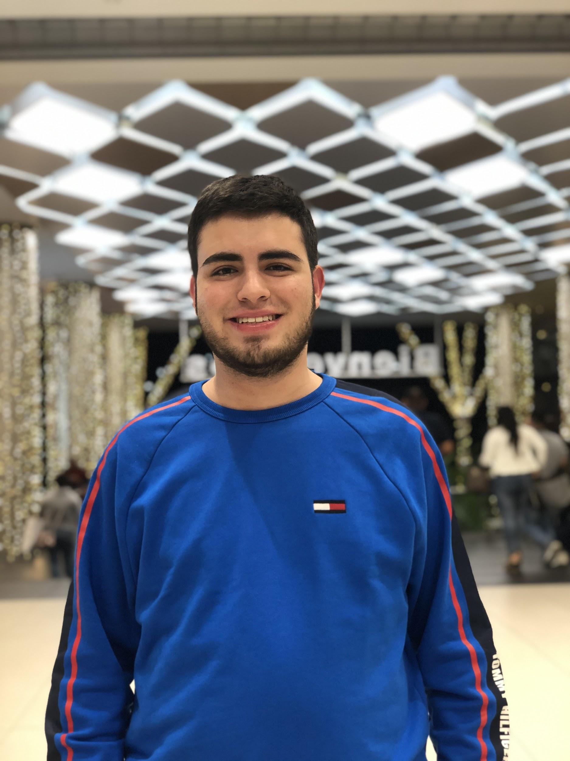


Presentación del equipo
Tomás Sepúlveda
Simón Marín
Mauricio
Toro
Juan Pablo Restrepo
https://github.com/tsepulvedf/ST0245-001

Slide 3
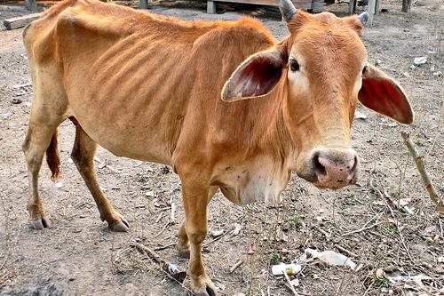
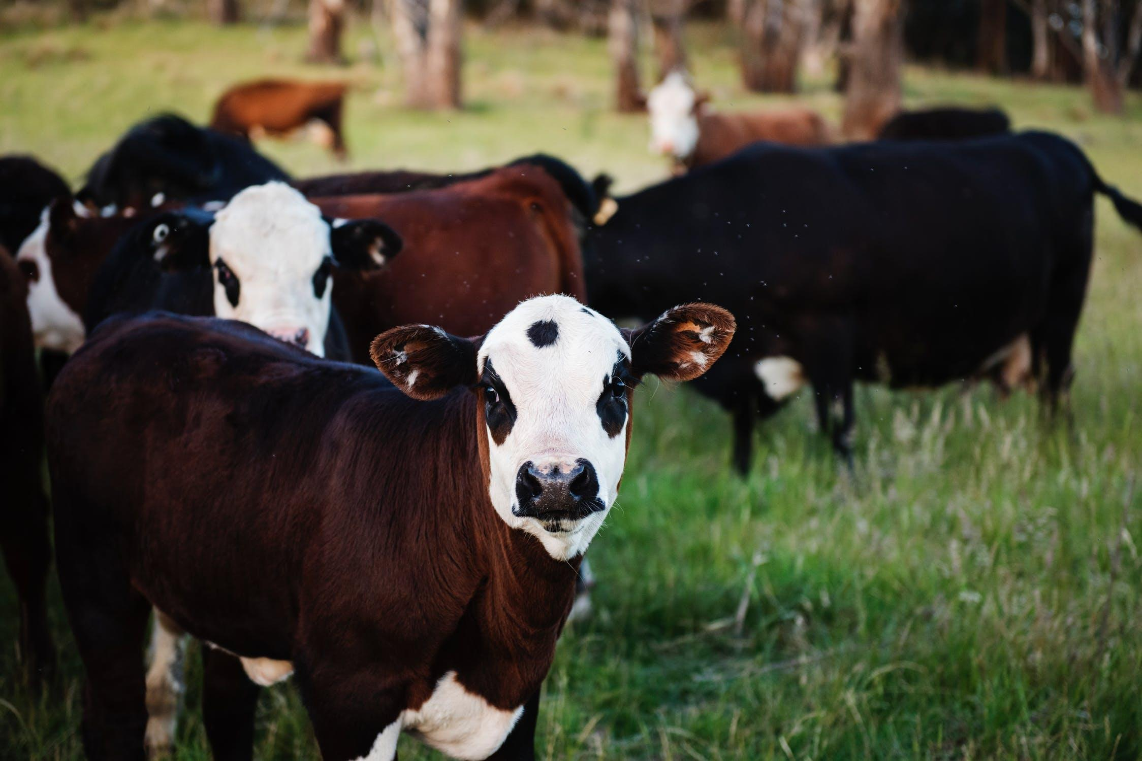
Proceso de entrenamiento
Red neuronal convolucional
Imágenes de ganado enfermo
Algoritmo de Clasificación
Modelo de Clasificación
Imágenes del ganado sano

Slide 4
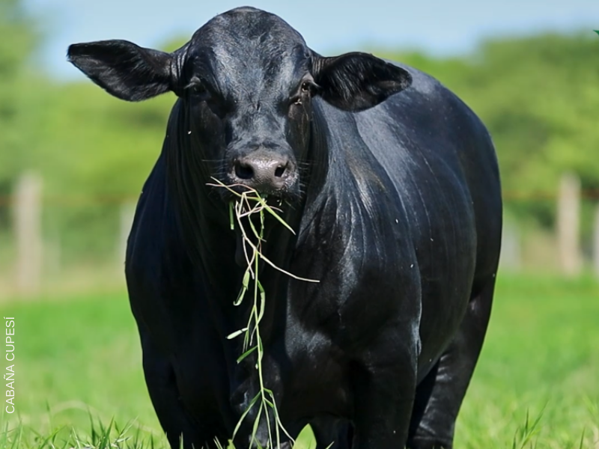
Proceso de validación
Algoritmo
Está enfermo
Imagen del ganado
Escalado de imágenes por interpolación y codificación Huffman
Modelo de Clasificación
Salida

Slide 5
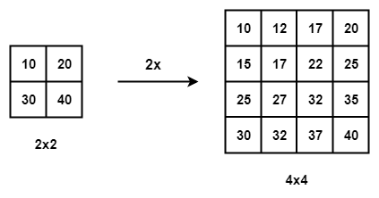
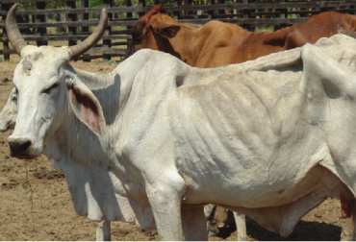
Diseño del algoritmo de compresión
Algoritmo de compresión de interpolación lineal de imágenes.
Aplica este método para escalar la imagen al tamaño requerido, rellenando o privando la información que falta con datos calculados a partir de un algoritmo específico.

Slide 6
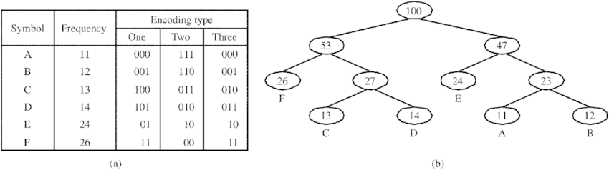
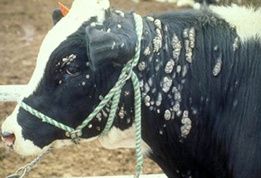
Diseño del algoritmo de compresión

Slide 7
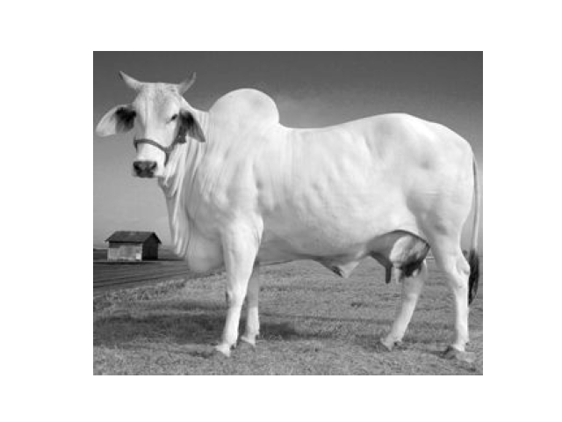
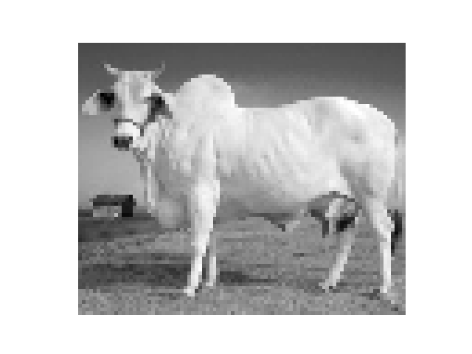
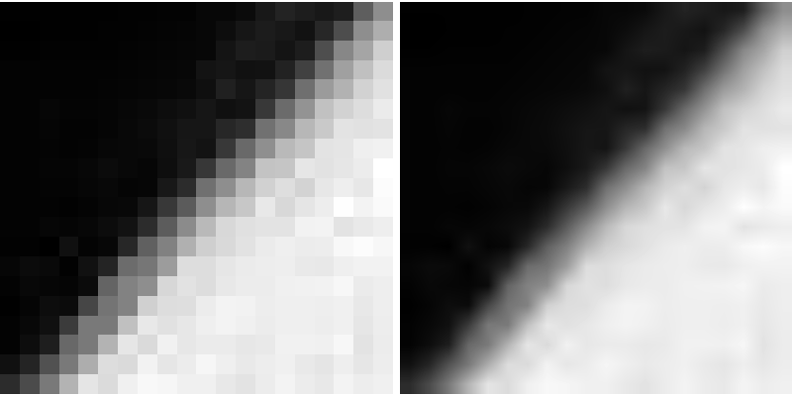
Ejemplos
Antes
Después
Comparación

Slide 8
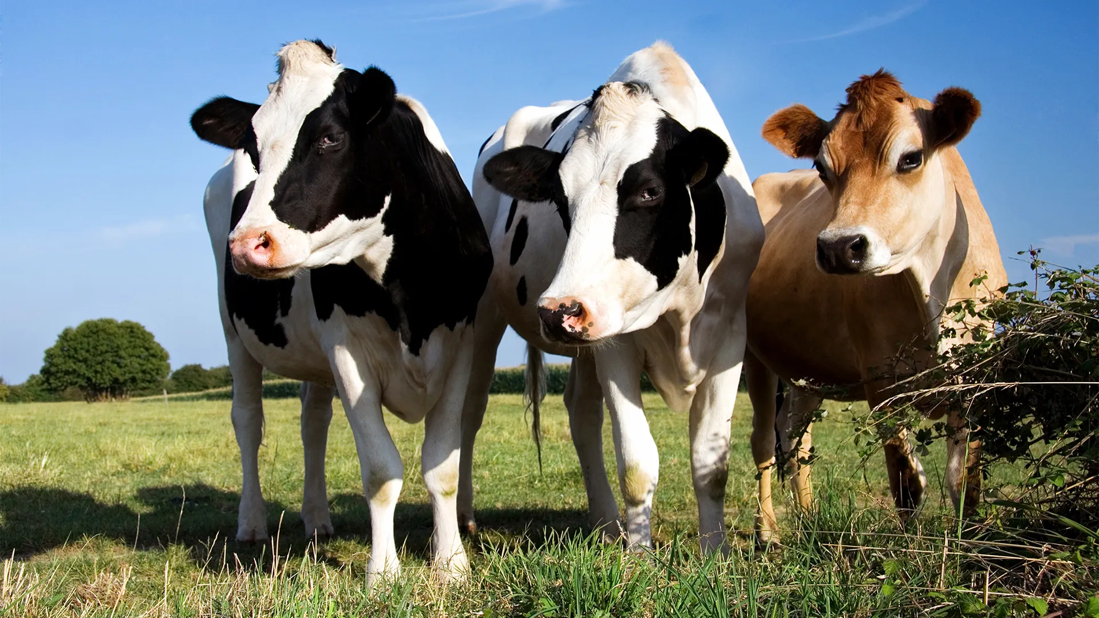
Complejidad del algoritmo de compresión
 | Complejidad del tiempo | Complejidad de la memoria
Interpolación bilineal | O(N*M) | O(N*M)
Codificación Huffman | O(N) | O(N)
N es el largo de la imagen/matriz y M es el ancho.

Slide 9
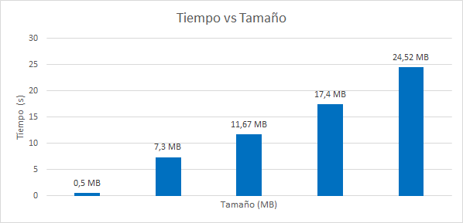
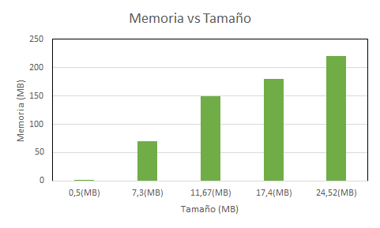


Consumo de tiempo y memoria
Consumo de memoria
Consumo de tiempo

Slide 10
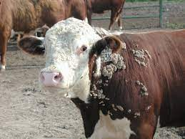
Tasa de compresión promedio
 | Tasa de compresión
Ganado Sano | 2,4:1
Ganado Enfermo | 2,2:1
Tabla para la tasa de compresión promedio del ganado sano y el enfermo.

Slide 11
GRACIAS!.

